Slide 1
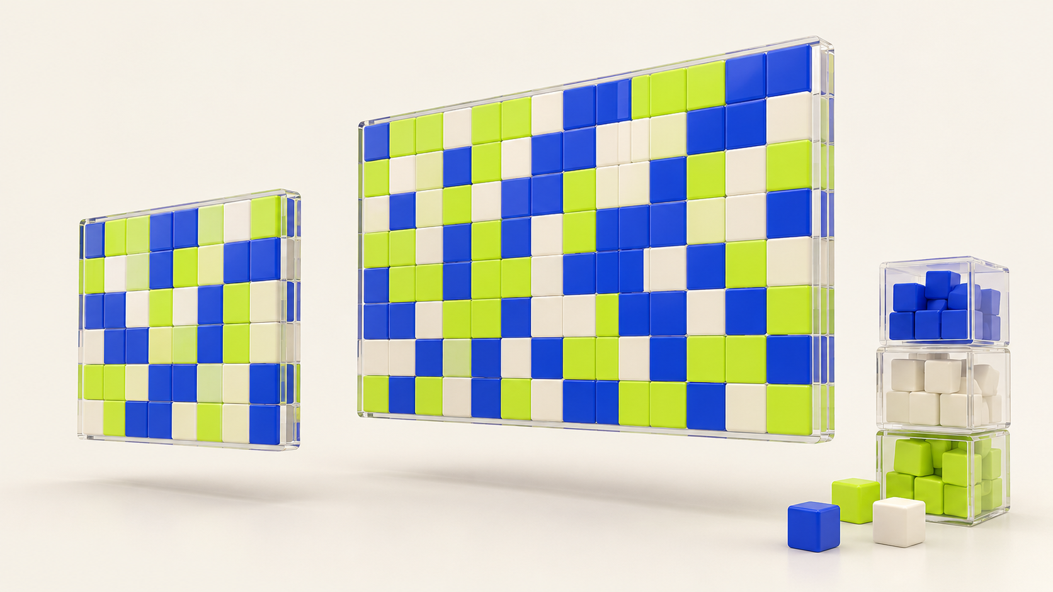
ОБЪЁМ РАСТРА
Ширина, высота
и код цвета.
MediaSchool
Информатика, 7 класс
Notes:
Информатика, 7 класс. Слайд 1.
Место в сценарии: 0–3 мин.
Вопрос: Две картинки показывают одинаковый рисунок. Обязаны ли их файлы занимать одинаковое число байтов? Предположи причину.
Спросить устную гипотезу. Концептуальная иллюстрация не задаёт точных данных. Не оценивать предположение.
Полные условия и варианты проведения есть в самостоятельном плане учителя.
[Sources]
https://edsoo.ru/wp-content/uploads/2025/07/2025_ooo_frp_informatika-7-9_baza.pdf
https://www.csunplugged.org/en/topics/image-representation/whats-it-all-about/
Изображение: ImageGen или утверждённая визуализация предыдущих уроков MediaSchool. Это учебная иллюстрация, не интерфейс программы и не документальная фотография события.
[/Sources]

Slide 2
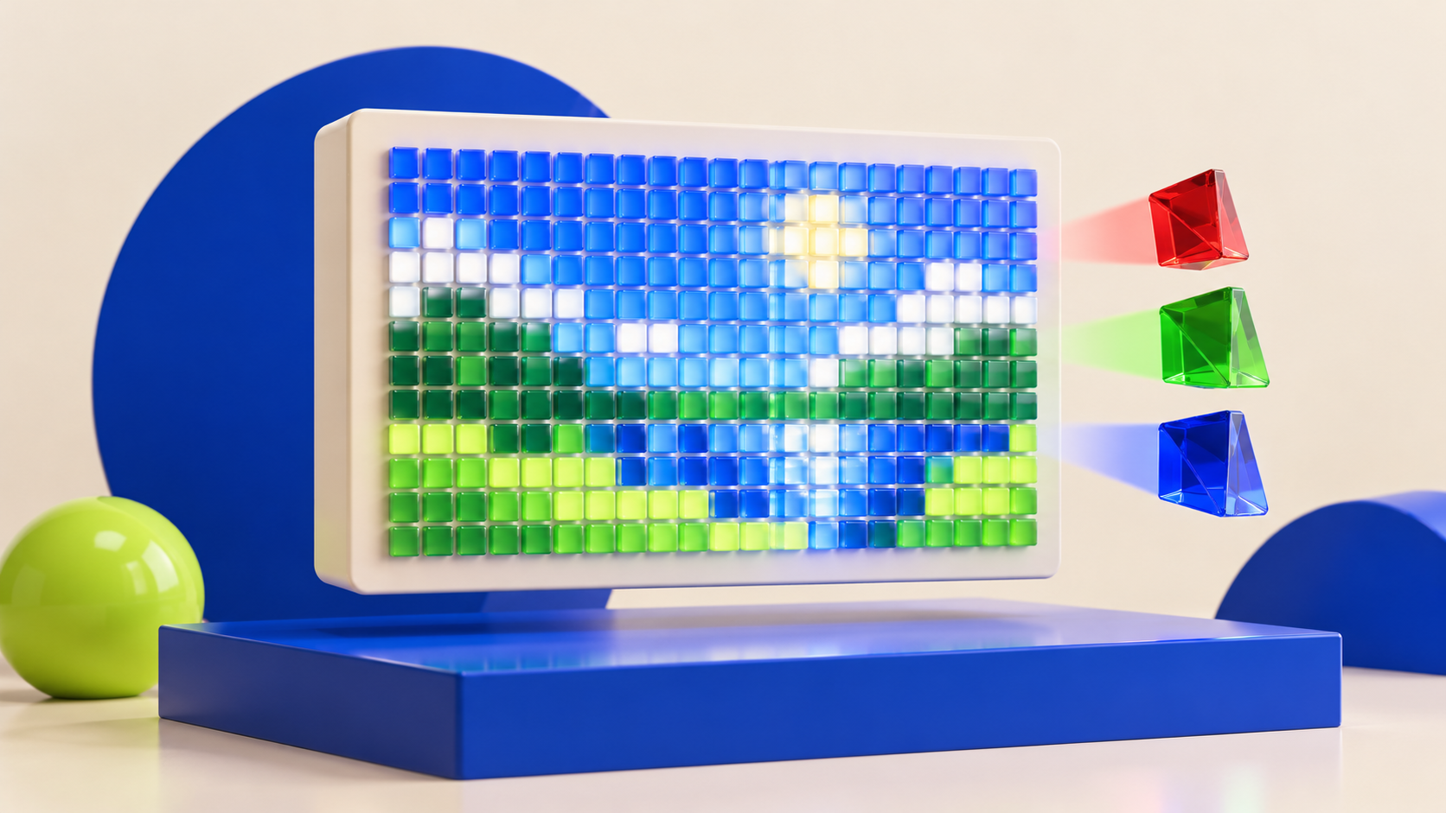
Три параметра
W: ширина в пикселях.
H: высота в пикселях.
i: бит на пиксель.
В формуле считаем несжатые пиксельные данные.
MediaSchool
02
Notes:
Информатика, 7 класс. Слайд 2.
Место в сценарии: 3–5 мин.
Вопрос: В формуле считаем несжатые пиксельные данные.
Полные условия и ключи в плане. Ответ показывать после собственной попытки. Попросить объяснить основание и условия модели. Точные числа берутся из текста, не из иллюстрации.
Полные условия и варианты проведения есть в самостоятельном плане учителя.
[Sources]
https://edsoo.ru/wp-content/uploads/2025/07/2025_ooo_frp_informatika-7-9_baza.pdf
https://www.csunplugged.org/en/topics/image-representation/whats-it-all-about/
Изображение: ImageGen или утверждённая визуализация предыдущих уроков MediaSchool. Это учебная иллюстрация, не интерфейс программы и не документальная фотография события.
[/Sources]

Slide 3

A1: 16 × 8, по 8 бит
Число пикселей?
Объём в битах?
Объём в байтах?
Заголовки и сжатие исключены.
MediaSchool
03
Notes:
Информатика, 7 класс. Слайд 3.
Место в сценарии: 5–7 мин.
Вопрос: Заголовки и сжатие исключены.
Полные условия и ключи в плане. Ответ показывать после собственной попытки. Попросить объяснить основание и условия модели. Точные числа берутся из текста, не из иллюстрации.
Полные условия и варианты проведения есть в самостоятельном плане учителя.
[Sources]
https://edsoo.ru/wp-content/uploads/2025/07/2025_ooo_frp_informatika-7-9_baza.pdf
https://www.csunplugged.org/en/topics/image-representation/whats-it-all-about/
Изображение: ImageGen или утверждённая визуализация предыдущих уроков MediaSchool. Это учебная иллюстрация, не интерфейс программы и не документальная фотография события.
[/Sources]

Slide 4
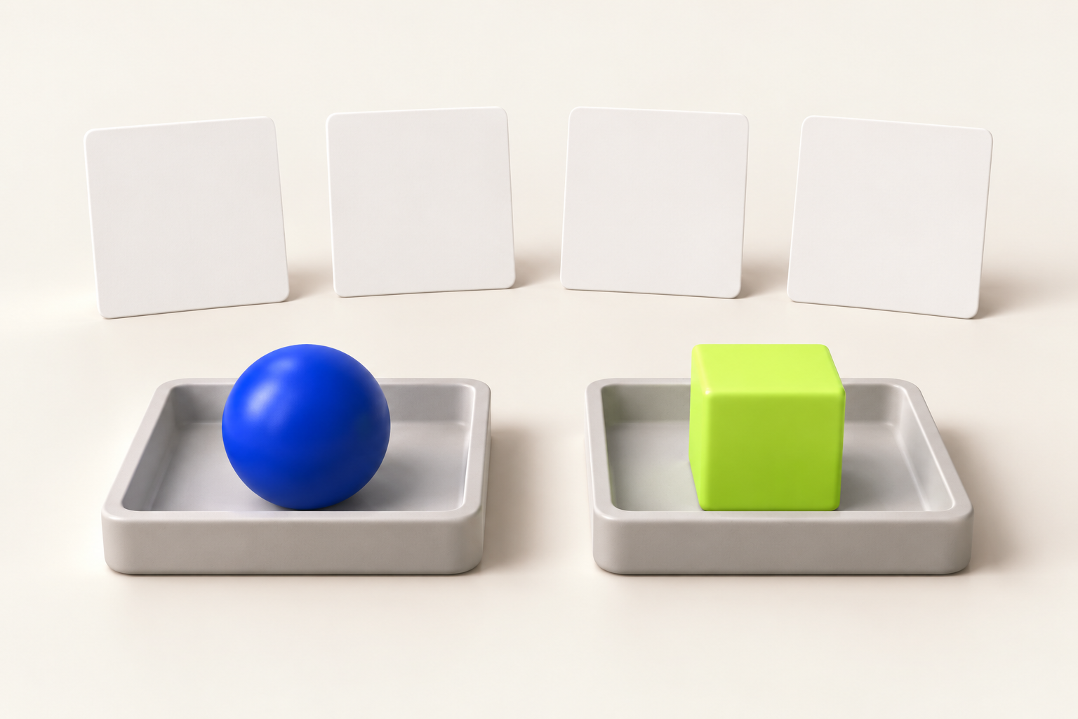
Проверка A1
16 × 8 = 128 пикселей.
128 × 8 = 1024 бита.
1024 ÷ 8 = 128 байтов.
Совпадение числа пикселей и байтов здесь связано с i = 8.
MediaSchool
04
Notes:
Информатика, 7 класс. Слайд 4.
Место в сценарии: 7–9 мин.
Вопрос: Совпадение числа пикселей и байтов здесь связано с i = 8.
Полные условия и ключи в плане. Ответ показывать после собственной попытки. Попросить объяснить основание и условия модели. Точные числа берутся из текста, не из иллюстрации.
Полные условия и варианты проведения есть в самостоятельном плане учителя.
[Sources]
https://edsoo.ru/wp-content/uploads/2025/07/2025_ooo_frp_informatika-7-9_baza.pdf
https://www.csunplugged.org/en/topics/image-representation/whats-it-all-about/
Изображение: ImageGen или утверждённая визуализация предыдущих уроков MediaSchool. Это учебная иллюстрация, не интерфейс программы и не документальная фотография события.
[/Sources]

Slide 5
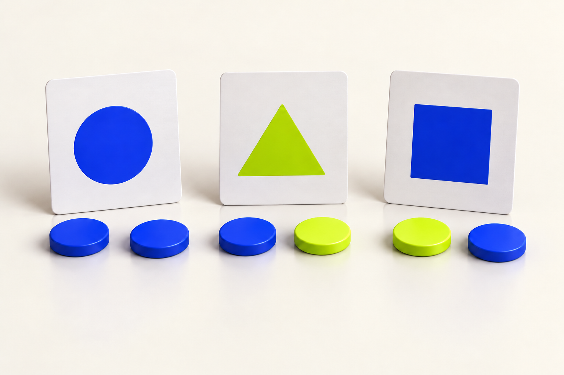
От палитры к глубине
Минимальный равномерный индекс.
Цветов | Бит на индекс
2 | 1
4 | 2
8 | 3
16 | 4
Таблица палитры в этот расчёт не входит.
MediaSchool
05
Notes:
Информатика, 7 класс. Слайд 5.
Место в сценарии: 9–10 мин.
Вопрос: Таблица палитры в этот расчёт не входит.
Полные условия и ключи в плане. Ответ показывать после собственной попытки. Попросить объяснить основание и условия модели. Точные числа берутся из текста, не из иллюстрации.
Полные условия и варианты проведения есть в самостоятельном плане учителя.
[Sources]
https://edsoo.ru/wp-content/uploads/2025/07/2025_ooo_frp_informatika-7-9_baza.pdf
https://www.csunplugged.org/en/topics/image-representation/whats-it-all-about/
Изображение: ImageGen или утверждённая визуализация предыдущих уроков MediaSchool. Это учебная иллюстрация, не интерфейс программы и не документальная фотография события.
[/Sources]

Slide 6

K1: палитра 16 цветов
Растр 8 × 8.
Минимальная глубина.
Без дополнительных данных.
Сначала найди i, затем объём.
MediaSchool
06
Notes:
Информатика, 7 класс. Слайд 6.
Место в сценарии: 10–12 мин.
Вопрос: Сначала найди i, затем объём.
Полные условия и ключи в плане. Ответ показывать после собственной попытки. Попросить объяснить основание и условия модели. Точные числа берутся из текста, не из иллюстрации.
Полные условия и варианты проведения есть в самостоятельном плане учителя.
[Sources]
https://edsoo.ru/wp-content/uploads/2025/07/2025_ooo_frp_informatika-7-9_baza.pdf
https://www.csunplugged.org/en/topics/image-representation/whats-it-all-about/
Изображение: ImageGen или утверждённая визуализация предыдущих уроков MediaSchool. Это учебная иллюстрация, не интерфейс программы и не документальная фотография события.
[/Sources]

Slide 7

Проверка K1
i = 4 бита.
8 × 8 × 4 = 256 бит.
256 ÷ 8 = 32 байта.
16 цветов — не 16 бит.
MediaSchool
07
Notes:
Информатика, 7 класс. Слайд 7.
Место в сценарии: 12–14 мин.
Вопрос: 16 цветов — не 16 бит.
Полные условия и ключи в плане. Ответ показывать после собственной попытки. Попросить объяснить основание и условия модели. Точные числа берутся из текста, не из иллюстрации.
Полные условия и варианты проведения есть в самостоятельном плане учителя.
[Sources]
https://edsoo.ru/wp-content/uploads/2025/07/2025_ooo_frp_informatika-7-9_baza.pdf
https://www.csunplugged.org/en/topics/image-representation/whats-it-all-about/
Изображение: ImageGen или утверждённая визуализация предыдущих уроков MediaSchool. Это учебная иллюстрация, не интерфейс программы и не документальная фотография события.
[/Sources]

Slide 8
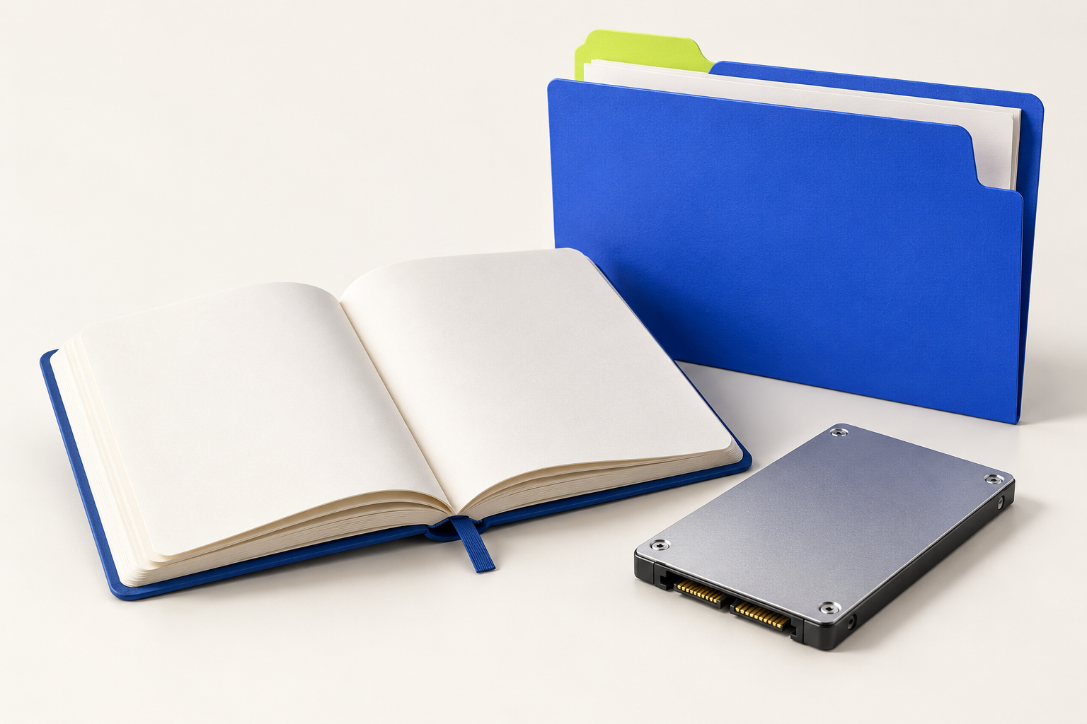
B1: обе стороны вдвое
Ширина: × 2.
Высота: × 2.
Глубина та же.
Какой множитель у объёма?
MediaSchool
08
Notes:
Информатика, 7 класс. Слайд 8.
Место в сценарии: 14–16 мин.
Вопрос: Какой множитель у объёма?
Полные условия и ключи в плане. Ответ показывать после собственной попытки. Попросить объяснить основание и условия модели. Точные числа берутся из текста, не из иллюстрации.
Полные условия и варианты проведения есть в самостоятельном плане учителя.
[Sources]
https://edsoo.ru/wp-content/uploads/2025/07/2025_ooo_frp_informatika-7-9_baza.pdf
https://www.csunplugged.org/en/topics/image-representation/whats-it-all-about/
Изображение: ImageGen или утверждённая визуализация предыдущих уроков MediaSchool. Это учебная иллюстрация, не интерфейс программы и не документальная фотография события.
[/Sources]

Slide 9

Проверка B1
Число пикселей: × 4.
Объём данных: × 4.
Изменились два множителя.
Увеличение просмотра — другое действие.
MediaSchool
09
Notes:
Информатика, 7 класс. Слайд 9.
Место в сценарии: 16–17 мин.
Вопрос: Увеличение просмотра — другое действие.
Полные условия и ключи в плане. Ответ показывать после собственной попытки. Попросить объяснить основание и условия модели. Точные числа берутся из текста, не из иллюстрации.
Полные условия и варианты проведения есть в самостоятельном плане учителя.
[Sources]
https://edsoo.ru/wp-content/uploads/2025/07/2025_ooo_frp_informatika-7-9_baza.pdf
https://www.csunplugged.org/en/topics/image-representation/whats-it-all-about/
Изображение: ImageGen или утверждённая визуализация предыдущих уроков MediaSchool. Это учебная иллюстрация, не интерфейс программы и не документальная фотография события.
[/Sources]

Slide 10

Файл хранит больше
Заголовок и параметры.
Иногда палитра и отступы.
Возможное сжатие.
Формула модели не предсказывает любой файл PNG.
MediaSchool
10
Notes:
Информатика, 7 класс. Слайд 10.
Место в сценарии: 17–18 мин.
Вопрос: Формула модели не предсказывает любой файл PNG.
Полные условия и ключи в плане. Ответ показывать после собственной попытки. Попросить объяснить основание и условия модели. Точные числа берутся из текста, не из иллюстрации.
Полные условия и варианты проведения есть в самостоятельном плане учителя.
[Sources]
https://edsoo.ru/wp-content/uploads/2025/07/2025_ooo_frp_informatika-7-9_baza.pdf
https://www.csunplugged.org/en/topics/image-representation/whats-it-all-about/
Изображение: ImageGen или утверждённая визуализация предыдущих уроков MediaSchool. Это учебная иллюстрация, не интерфейс программы и не документальная фотография события.
[/Sources]

Slide 11

P1: модель и свойства
А: 16 × 8, RGB24.
Б: 32 × 8, RGB24.
У каждого BMP и PNG.
Сначала личный расчёт, затем наблюдение файлов.
MediaSchool
11
Notes:
Информатика, 7 класс. Слайд 11.
Место в сценарии: 17–18 мин.
Вопрос: Сначала личный расчёт, затем наблюдение файлов.
Полные условия и ключи в плане. Ответ показывать после собственной попытки. Попросить объяснить основание и условия модели. Точные числа берутся из текста, не из иллюстрации.
Полные условия и варианты проведения есть в самостоятельном плане учителя.
[Sources]
https://edsoo.ru/wp-content/uploads/2025/07/2025_ooo_frp_informatika-7-9_baza.pdf
https://www.csunplugged.org/en/topics/image-representation/whats-it-all-about/
Изображение: ImageGen или утверждённая визуализация предыдущих уроков MediaSchool. Это учебная иллюстрация, не интерфейс программы и не документальная фотография события.
[/Sources]

Slide 12
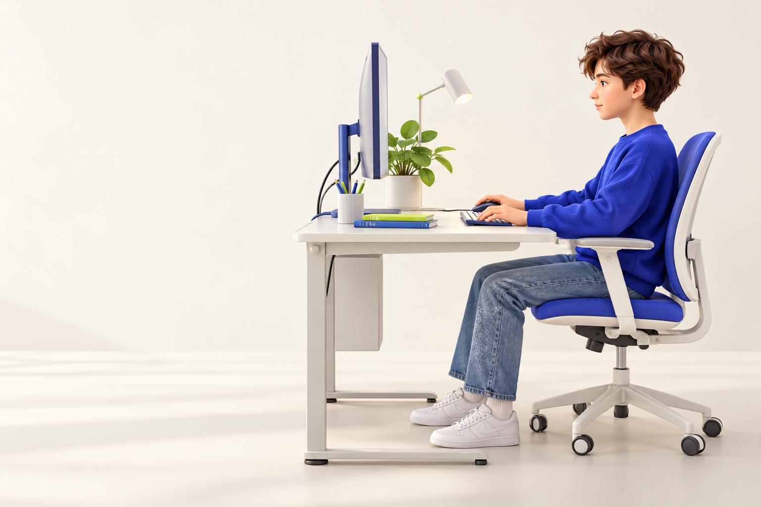
Перерыв для глаз
Отведи взгляд от экрана.
Измени положение тела.
Расслабь плечи.
Две минуты без проекции.
MediaSchool
12
Notes:
Информатика, 7 класс. Слайд 12.
Место в сценарии: 18–20 мин.
Вопрос:
Полные условия и ключи в плане. Ответ показывать после собственной попытки. Показать коротко, затем снять проекцию на полные 2 минуты.
Полные условия и варианты проведения есть в самостоятельном плане учителя.
[Sources]
https://edsoo.ru/wp-content/uploads/2025/07/2025_ooo_frp_informatika-7-9_baza.pdf
https://www.csunplugged.org/en/topics/image-representation/whats-it-all-about/
Изображение: ImageGen или утверждённая визуализация предыдущих уроков MediaSchool. Это учебная иллюстрация, не интерфейс программы и не документальная фотография события.
[/Sources]

Slide 13
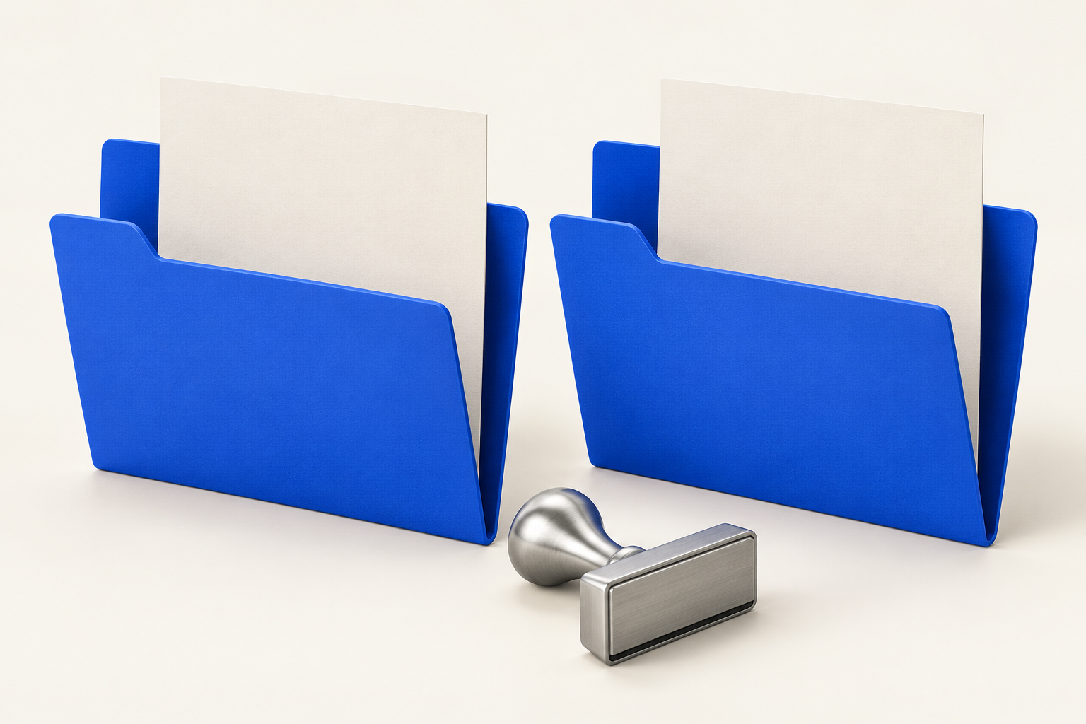
P1: расчёт и наблюдение
Биты, байты данных.
Реальный размер файлов.
Свой TXT с объяснением.
Не перепутай размер с размером на диске.
MediaSchool
13
Notes:
Информатика, 7 класс. Слайд 13.
Место в сценарии: 20–29 мин.
Вопрос: Не перепутай размер с размером на диске.
Полные условия и ключи в плане. Ответ показывать после собственной попытки. Попросить объяснить основание и условия модели. Точные числа берутся из текста, не из иллюстрации.
Полные условия и варианты проведения есть в самостоятельном плане учителя.
[Sources]
https://edsoo.ru/wp-content/uploads/2025/07/2025_ooo_frp_informatika-7-9_baza.pdf
https://www.csunplugged.org/en/topics/image-representation/whats-it-all-about/
Изображение: ImageGen или утверждённая визуализация предыдущих уроков MediaSchool. Это учебная иллюстрация, не интерфейс программы и не документальная фотография события.
[/Sources]

Slide 14
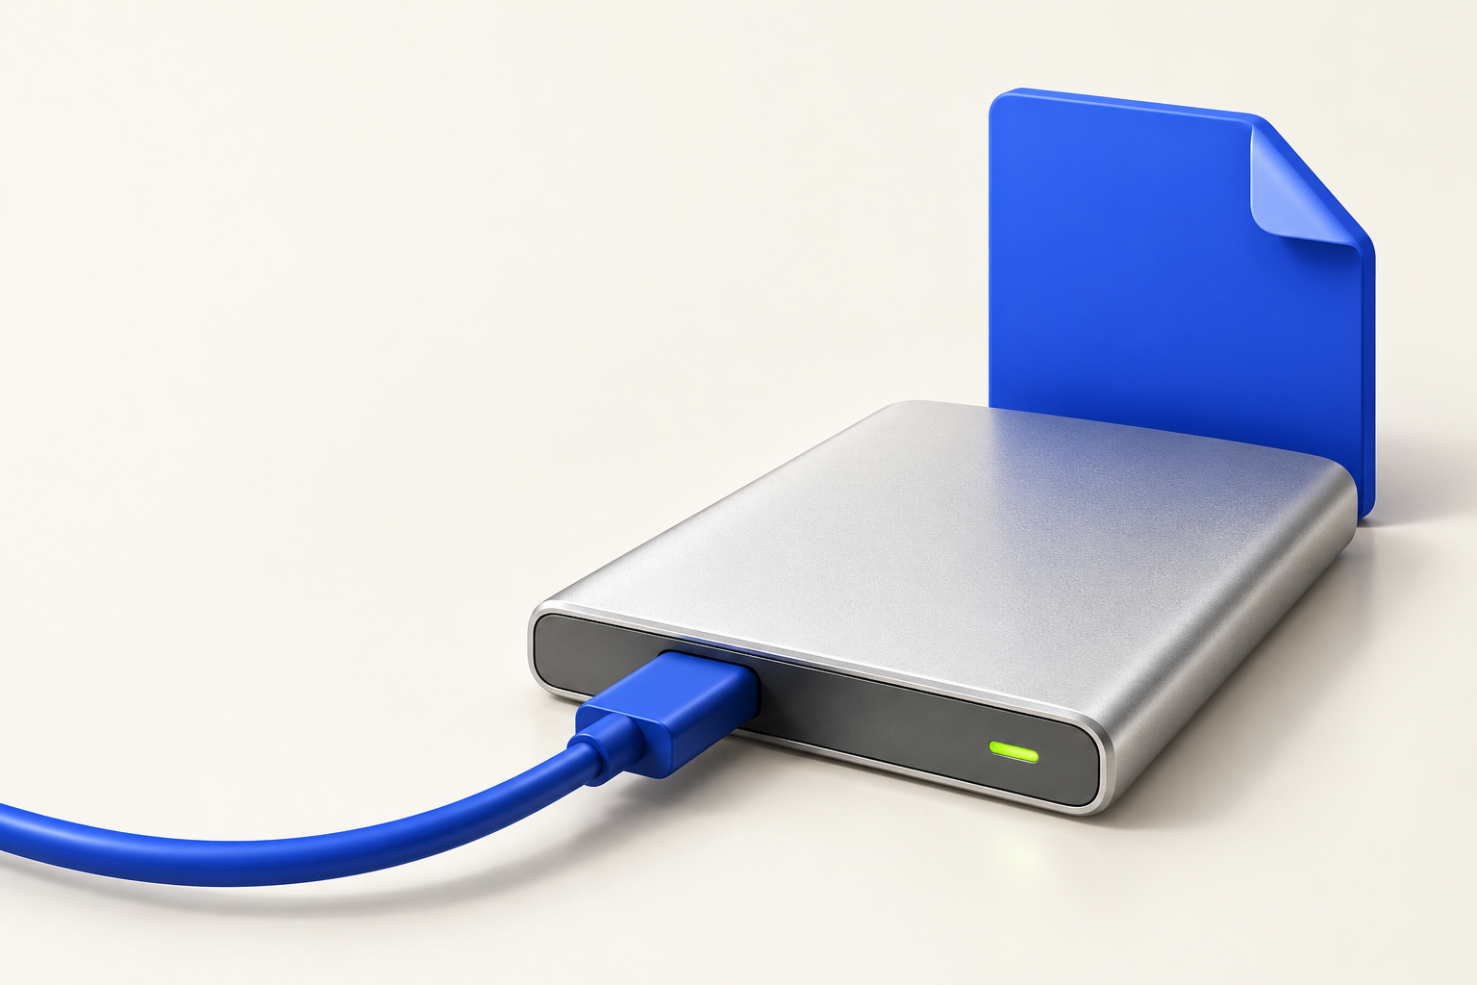
P1: проверяем вывод
Рисунок совпал?
Что включено в файл?
Где условие модели?
Запиши реальные значения, режим работы и границы вывода.
MediaSchool
14
Notes:
Информатика, 7 класс. Слайд 14.
Место в сценарии: 29–30 мин.
Вопрос: Запиши реальные значения, режим работы и границы вывода.
Полные условия и ключи в плане. Ответ показывать после собственной попытки. Попросить объяснить основание и условия модели. Точные числа берутся из текста, не из иллюстрации.
Полные условия и варианты проведения есть в самостоятельном плане учителя.
[Sources]
https://edsoo.ru/wp-content/uploads/2025/07/2025_ooo_frp_informatika-7-9_baza.pdf
https://www.csunplugged.org/en/topics/image-representation/whats-it-all-about/
Изображение: ImageGen или утверждённая визуализация предыдущих уроков MediaSchool. Это учебная иллюстрация, не интерфейс программы и не документальная фотография события.
[/Sources]

Slide 15
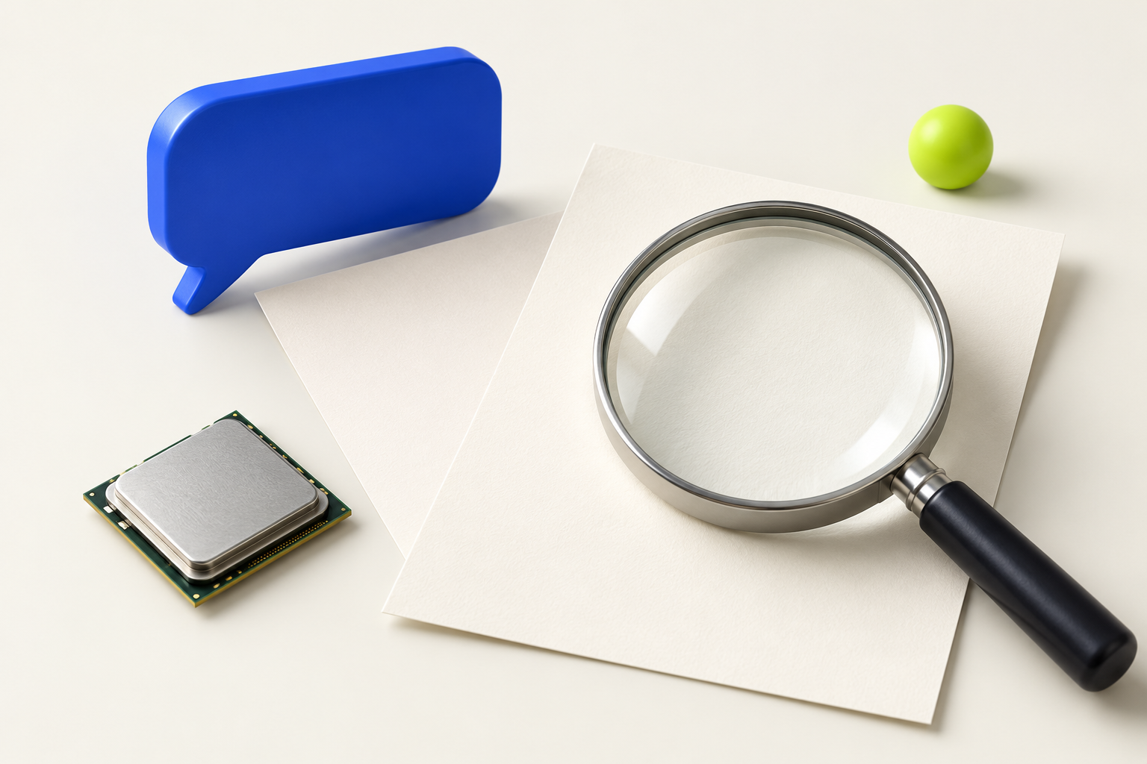
Проверь совет ИИ
Придуманный совет помощника
«32 × 16 — 48 пикселей.
При 8 битах любой PNG
будет ровно 48 байтов».
Проверь действие и перенос модели на формат.
MediaSchool
15
Notes:
Информатика, 7 класс. Слайд 15.
Место в сценарии: 30–33 мин.
Вопрос: Проверь действие и перенос модели на формат.
Полные условия и ключи в плане. Ответ показывать после собственной попытки. Попросить объяснить основание и условия модели. Точные числа берутся из текста, не из иллюстрации.
Полные условия и варианты проведения есть в самостоятельном плане учителя.
[Sources]
https://edsoo.ru/wp-content/uploads/2025/07/2025_ooo_frp_informatika-7-9_baza.pdf
https://www.csunplugged.org/en/topics/image-representation/whats-it-all-about/
Изображение: ImageGen или утверждённая визуализация предыдущих уроков MediaSchool. Это учебная иллюстрация, не интерфейс программы и не документальная фотография события.
[/Sources]

Slide 16

Проверка совета
32 × 16 = 512 пикселей.
Данные: 512 байтов.
PNG: нужны другие сведения.
Формула относится к несжатым пиксельным данным.
MediaSchool
16
Notes:
Информатика, 7 класс. Слайд 16.
Место в сценарии: 33–35 мин.
Вопрос: Формула относится к несжатым пиксельным данным.
Полные условия и ключи в плане. Ответ показывать после собственной попытки. Попросить объяснить основание и условия модели. Точные числа берутся из текста, не из иллюстрации.
Полные условия и варианты проведения есть в самостоятельном плане учителя.
[Sources]
https://edsoo.ru/wp-content/uploads/2025/07/2025_ooo_frp_informatika-7-9_baza.pdf
https://www.csunplugged.org/en/topics/image-representation/whats-it-all-about/
Изображение: ImageGen или утверждённая визуализация предыдущих уроков MediaSchool. Это учебная иллюстрация, не интерфейс программы и не документальная фотография события.
[/Sources]

Slide 17

R1: обе стороны вдвое меньше
32 × 16 сменили на 16 × 8.
По 8 бит на пиксель.
Дополнительных данных нет.
Найди оба объёма и отношение.
MediaSchool
17
Notes:
Информатика, 7 класс. Слайд 17.
Место в сценарии: 35–39 мин.
Вопрос: Найди оба объёма и отношение.
Полные условия и ключи в плане. Ответ показывать после собственной попытки. Попросить объяснить основание и условия модели. Точные числа берутся из текста, не из иллюстрации.
Полные условия и варианты проведения есть в самостоятельном плане учителя.
[Sources]
https://edsoo.ru/wp-content/uploads/2025/07/2025_ooo_frp_informatika-7-9_baza.pdf
https://www.csunplugged.org/en/topics/image-representation/whats-it-all-about/
Изображение: ImageGen или утверждённая визуализация предыдущих уроков MediaSchool. Это учебная иллюстрация, не интерфейс программы и не документальная фотография события.
[/Sources]

Slide 18

Проверка R1
512 байтов и 128 байтов.
Новый объём: четверть.
Стороны уменьшены вдвое.
Отношение относится к одинаковой глубине и модели.
MediaSchool
18
Notes:
Информатика, 7 класс. Слайд 18.
Место в сценарии: 39–41 мин.
Вопрос: Отношение относится к одинаковой глубине и модели.
Полные условия и ключи в плане. Ответ показывать после собственной попытки. Попросить объяснить основание и условия модели. Точные числа берутся из текста, не из иллюстрации.
Полные условия и варианты проведения есть в самостоятельном плане учителя.
[Sources]
https://edsoo.ru/wp-content/uploads/2025/07/2025_ooo_frp_informatika-7-9_baza.pdf
https://www.csunplugged.org/en/topics/image-representation/whats-it-all-about/
Изображение: ImageGen или утверждённая визуализация предыдущих уроков MediaSchool. Это учебная иллюстрация, не интерфейс программы и не документальная фотография события.
[/Sources]

Slide 19

Твой личный итог
E1–E3: отдельный билет.
Три минуты
самостоятельно.
Пиксели, объём и граница модели.
MediaSchool
19
Notes:
Информатика, 7 класс. Слайд 19.
Место в сценарии: 41–44 мин.
Вопрос: Пиксели, объём и граница модели.
Полные условия и ключи в плане. Ответ показывать после собственной попытки. Снять проекцию, полный личный билет 3 минуты; раздача и сбор за пределами этапа.
Полные условия и варианты проведения есть в самостоятельном плане учителя.
[Sources]
https://edsoo.ru/wp-content/uploads/2025/07/2025_ooo_frp_informatika-7-9_baza.pdf
https://www.csunplugged.org/en/topics/image-representation/whats-it-all-about/
Изображение: ImageGen или утверждённая визуализация предыдущих уроков MediaSchool. Это учебная иллюстрация, не интерфейс программы и не документальная фотография события.
[/Sources]

Slide 20
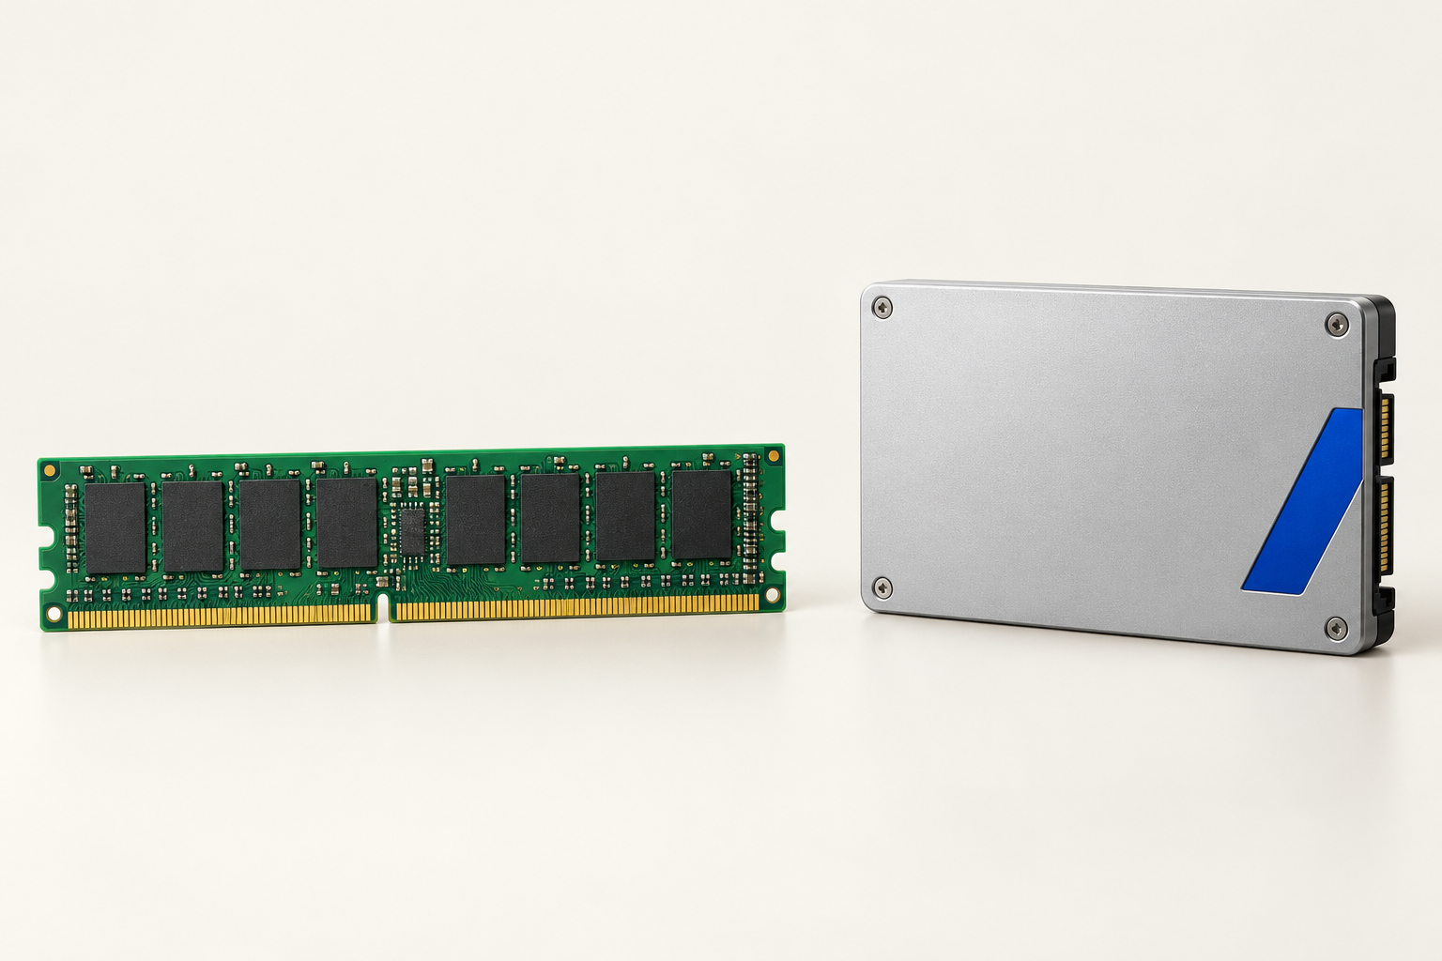
Перенос домой
64 × 32, палитра 4 цветов.
Глубина и объём.
Затем удвой высоту.
4–6 минут на бумаге. Полное условие в листе.
MediaSchool
20
Notes:
Информатика, 7 класс. Слайд 20.
Место в сценарии: 44–45 мин.
Вопрос: 4–6 минут на бумаге. Полное условие в листе.
Полные условия и ключи в плане. Ответ показывать после собственной попытки. Попросить объяснить основание и условия модели. Точные числа берутся из текста, не из иллюстрации.
Полные условия и варианты проведения есть в самостоятельном плане учителя.
[Sources]
https://edsoo.ru/wp-content/uploads/2025/07/2025_ooo_frp_informatika-7-9_baza.pdf
https://www.csunplugged.org/en/topics/image-representation/whats-it-all-about/
Изображение: ImageGen или утверждённая визуализация предыдущих уроков MediaSchool. Это учебная иллюстрация, не интерфейс программы и не документальная фотография события.
[/Sources]

